Slide 1
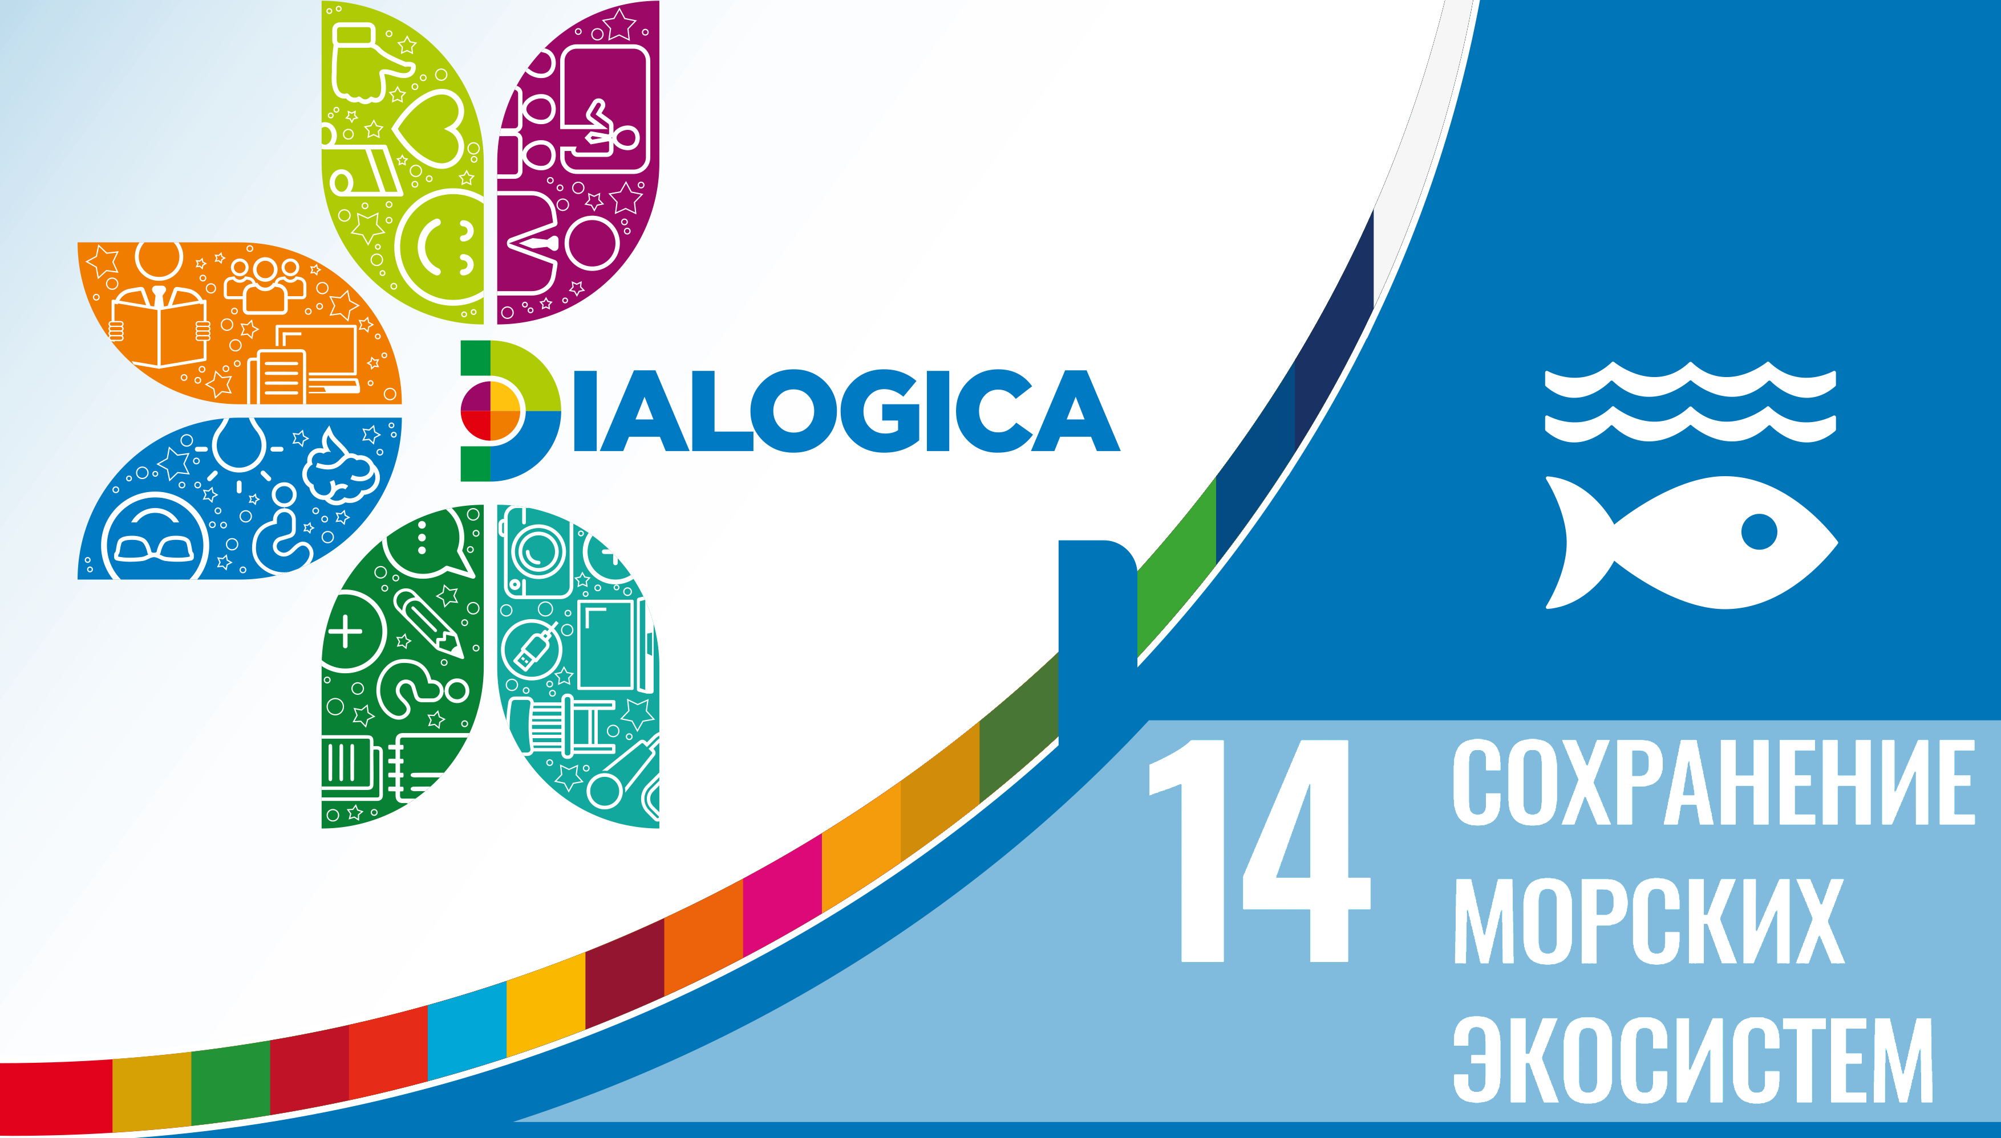

Slide 2



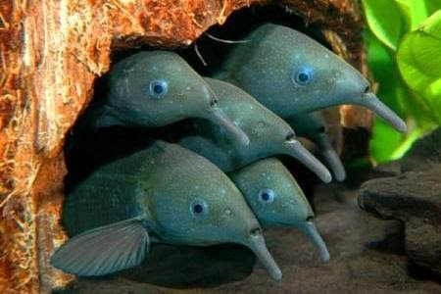

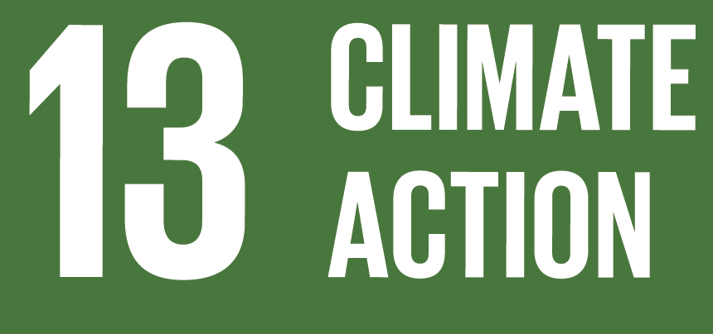



1 ВОПРОС
В честь кого названы живущие в Африке рыбы убанги? 1. Бегемота 2. Слона 3. Волка 4. Беркут
1 ОТВЕТ – 1 БАЛЛ
1 БАЛЛ

Slide 3
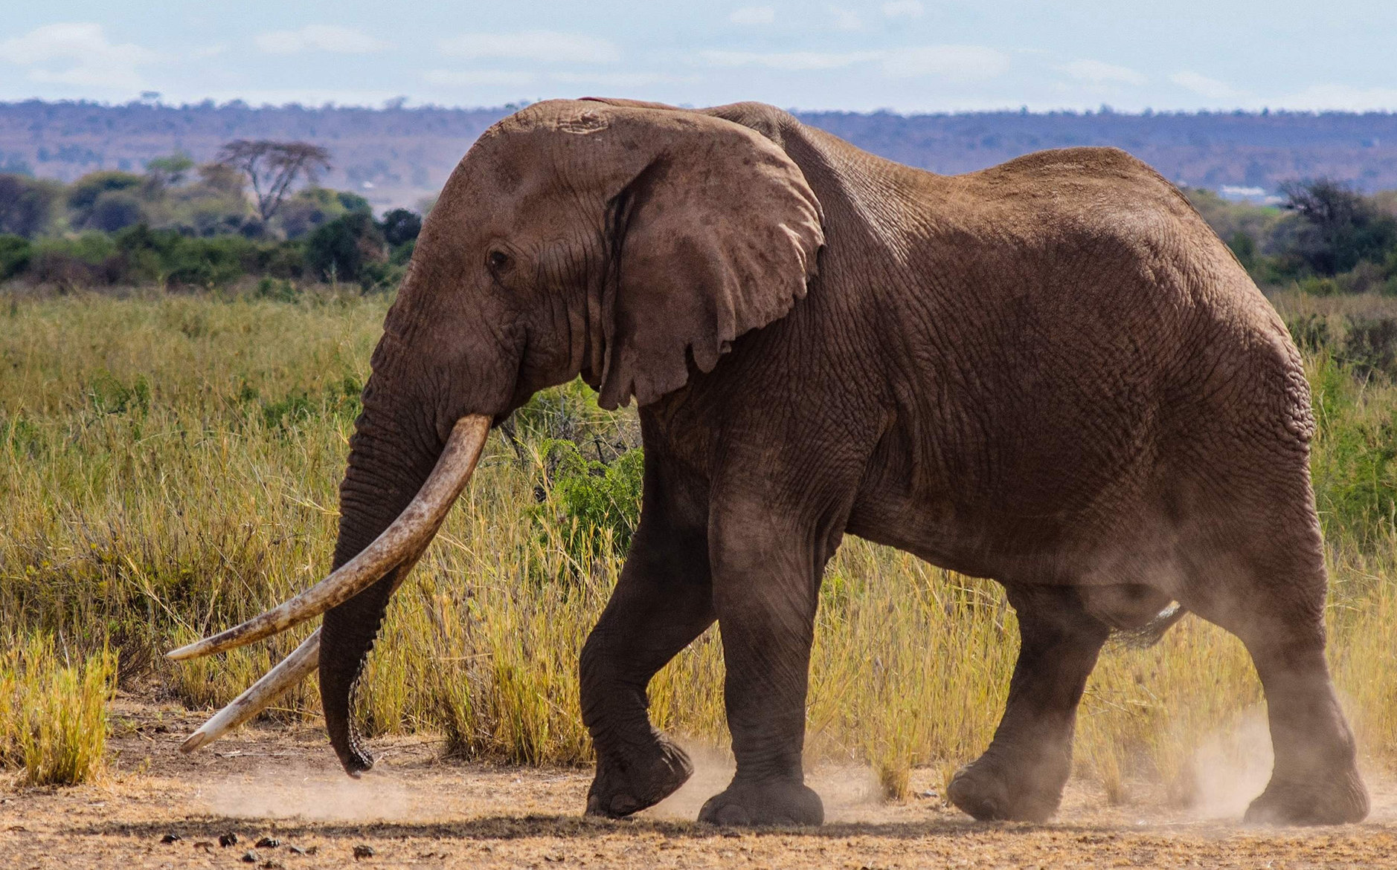

1 ОТВЕТ
Слона
1 ОТВЕТ – 1 БАЛЛ
1 БАЛЛ

Slide 4
2 ВОПРОС
Летом 2019 года из-за изменения климата погибло 2% популяции исчезающих животных, обитающих у берегов Канады.
О ком речь? 1. Дельфины 2. Киты 3. Пингвины 4. Морские слоны
1 ОТВЕТ – 1 БАЛЛ
1 БАЛЛ

Slide 5
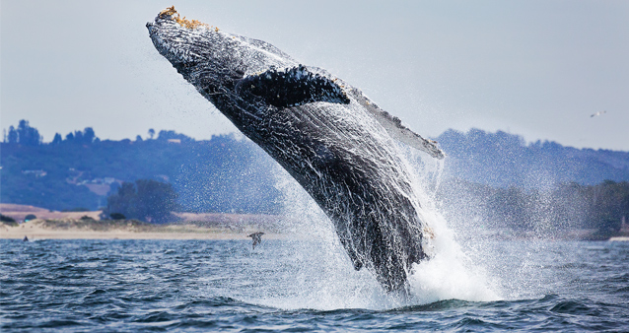
2 ОТВЕТ
2. Киты
1 ОТВЕТ – 1 БАЛЛ
1 БАЛЛ

Slide 6
3 ВОПРОС
Согласно исследованиям, к 2050 году в мировом океане пластика будет больше чем… 1. Воды 2. Рыбы 3. Людей 4. Кораблей
1 ОТВЕТ – 1 БАЛЛ
1 БАЛЛ

Slide 7
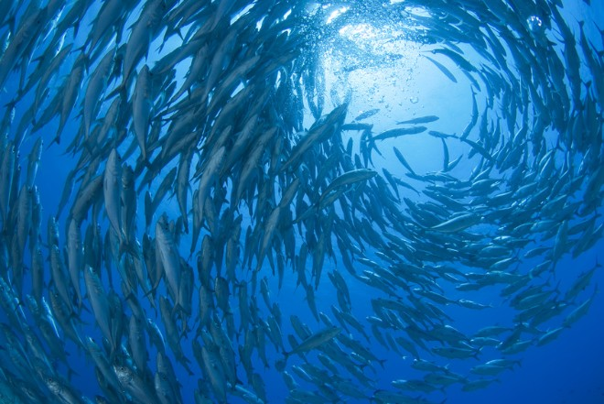
3 ОТВЕТ
2. Рыбы
1 ОТВЕТ – 1 БАЛЛ
1 БАЛЛ

Slide 8
4 ВОПРОС
Внимание! В этом вопросе может быть больше правильных вариантов ответа, или не быть их вовсе. Если вариантов больше одного, выберите все правильные. Где сегодня можно встретить морскую корову? 1. В Мексиканском заливе 2. В Антарктиде 3. В Беринговом проливе 4. У берегов Индии
1 ОТВЕТ – 1 БАЛЛ
1 БАЛЛ

Slide 9

4 ОТВЕТ
Нет ответа
1 ОТВЕТ – 1 БАЛЛ
1 БАЛЛ

Slide 10
5 ВОПРОС
Что из перечисленного – самое большое бессточное озеро? 1. Средиземное море 2. Красное море 3. Каспийское море 4. Филиппинское море
1 ОТВЕТ – 1 БАЛЛ
1 БАЛЛ

Slide 11
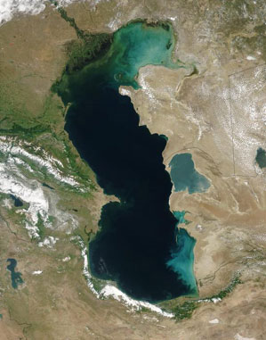
5 ОТВЕТ
3. Каспийское море
1 ОТВЕТ – 1 БАЛЛ
1 БАЛЛ

Slide 12
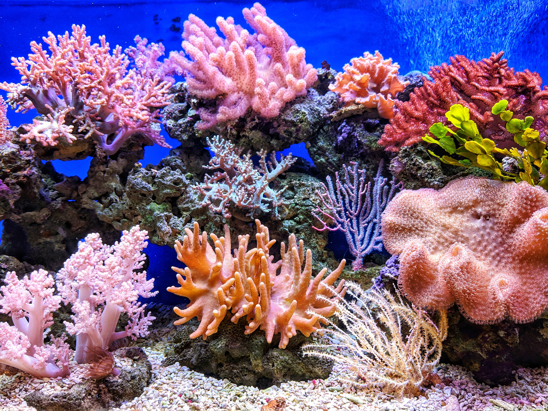
6 ВОПРОС
Коралловые полипы – это… 1. растения 2. животные 3. микроорганизмы 4. грибы
1 ОТВЕТ – 1 БАЛЛ
1 БАЛЛ

Slide 13
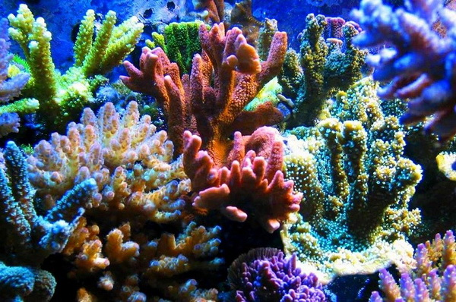
6 ОТВЕТ
2. животные
1 ОТВЕТ – 1 БАЛЛ
1 БАЛЛ

Slide 14
7 ВОПРОС
Бездна Челленджера – самая глубокая точка Марианской впадины.
По данным на 2009 год, её глубина относительно уровня моря составляет… 1. 1982 метра. 2. 4912 метров. 3. 10600 метров. 4. 21373 метра.
1 ОТВЕТ – 1 БАЛЛ
1 БАЛЛ

Slide 15
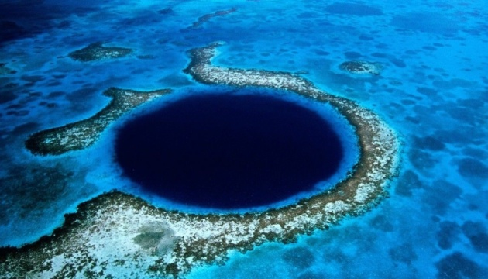
7 ОТВЕТ
3. 10600 метров.
1 ОТВЕТ – 1 БАЛЛ
1 БАЛЛ

Slide 16









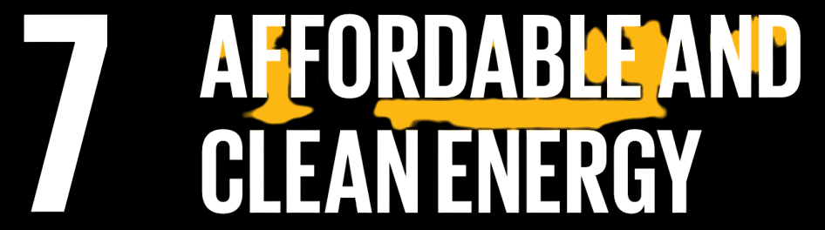


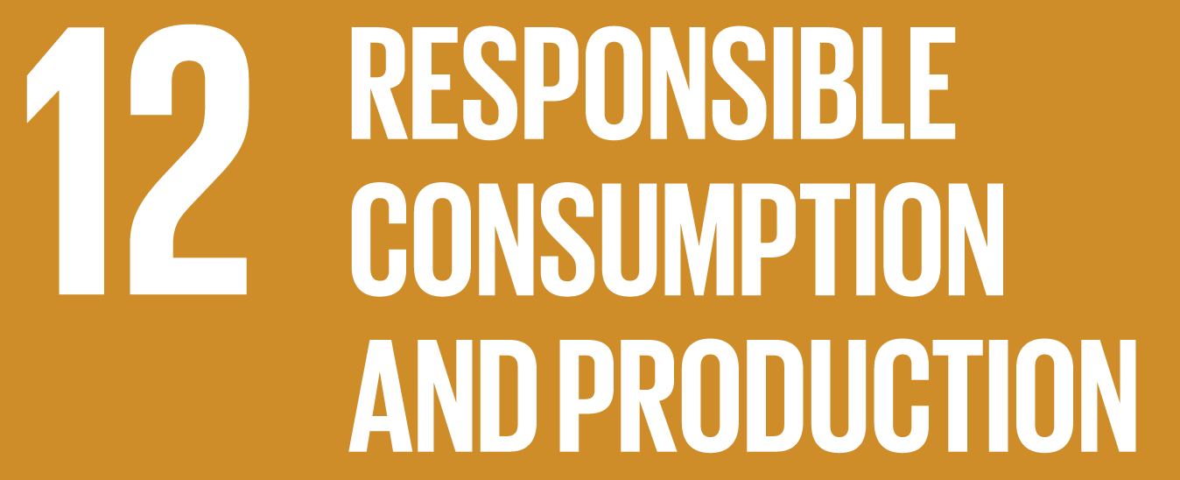




МОЛОДЦЫ !

